Slide 1
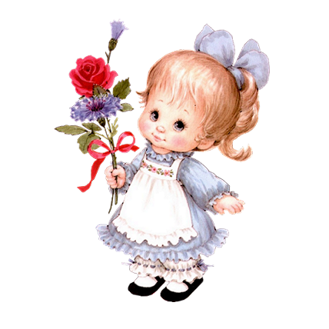
Культура поведения детей в музее
Дидактическое пособие для детей 6 – 7 лет
Автор Киселева Е.С.

Slide 2
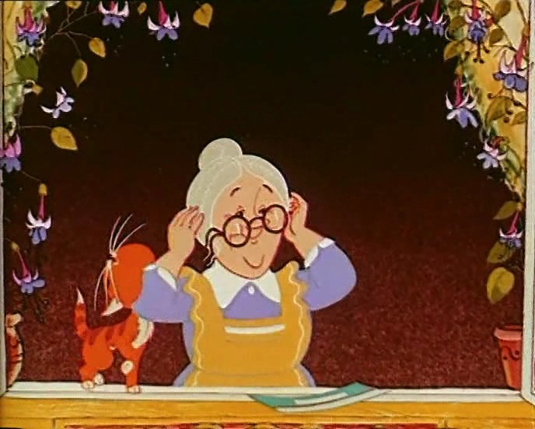
Карта путешествия
Экскурсовод
Добро пожаловать!
Гардероб

Slide 3
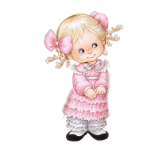
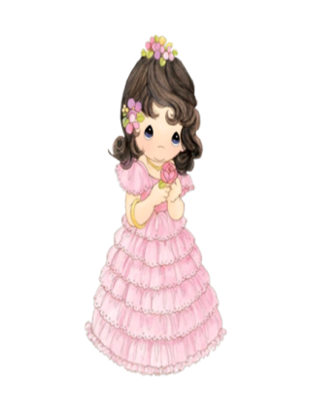
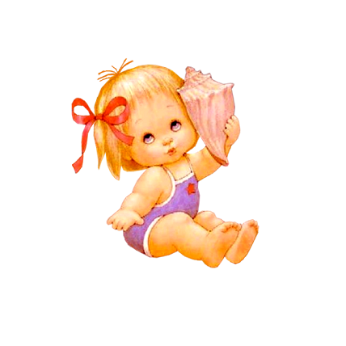
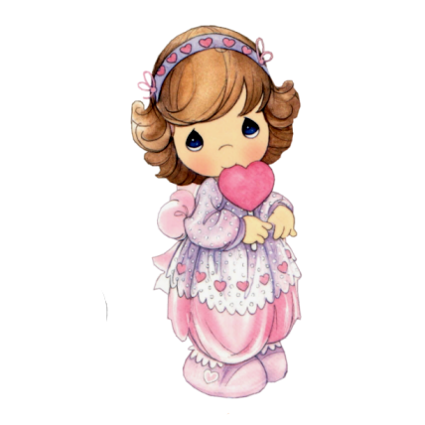
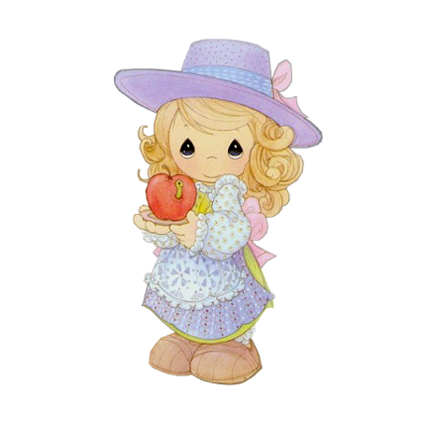

Slide 4
Карта путешествия
Экскурсовод
Добро пожаловать!
Гардероб

Slide 5
Что нужно сделать Машеньке, увидев гардеробщицу?
Поздороваться
Молодец!
Правильно!
Промолчать
Подумай!

Slide 6
Что нужно сказать Машеньке, получив номерок?
Спасибо!
Молодец!
Правильно!
Промолчать
Подумай!

Slide 7
Карта путешествия
Экскурсовод
Добро пожаловать!
Гардероб

Slide 8
Ответьте на вопросы:
Внимательно
Что нужно сделать, увидев Экскурсовода?
Как нужно слушать экскурсовода?
Слушать! Запоминать!
Поздороваться
Что нужно делать, когда экскурсовод говорит
о правилах поведения в музее?

Slide 9
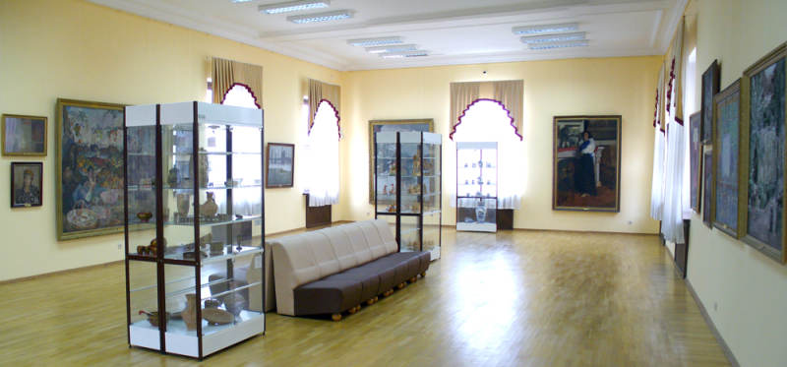
Карта путешествия
В музее
Гардероб
До свидания

Slide 10
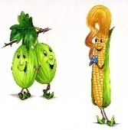
Какую ошибку допустили дети, находясь в музее?
Почему? Убери лишнее!!!

Slide 11
Подумай!!!

Slide 12
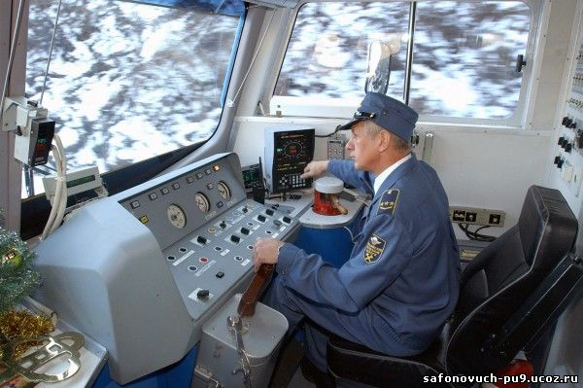
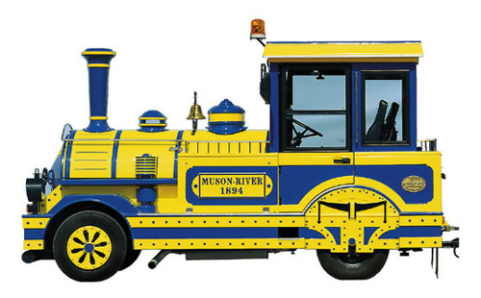
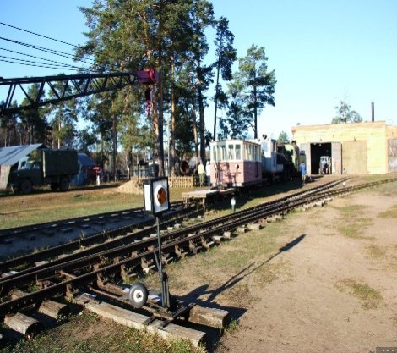
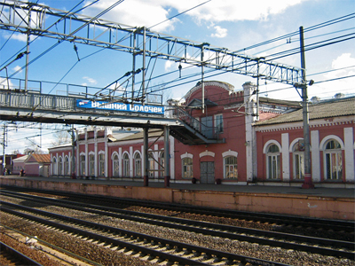
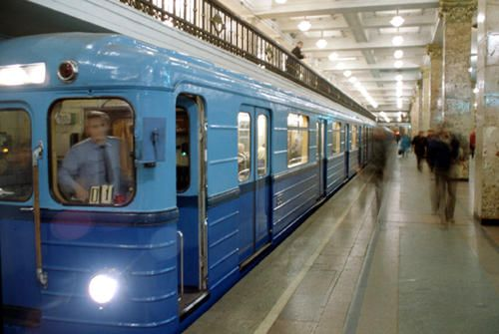
Помоги экскурсоводу!
Рельсы
Паровоз
Машинист
Метро
Вокзал

Slide 13
Карта путешествия
В музее
Гардероб
До свидания

Slide 14
Что нужно сделать Машеньке, получив свою куртку?
Поблагодарить и попрощаться
Молодец!
Правильно!
Одеться и уйти
Подумай!

Slide 15
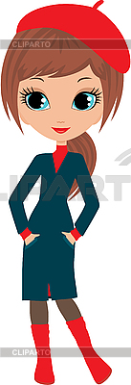
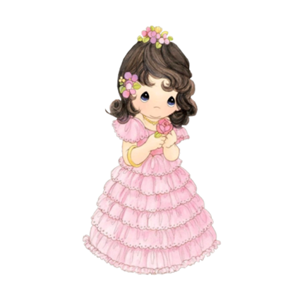

Slide 16
Молодец!
До новых встреч!!!

